Slide 1
Metodologias de Desenvolvimento de Sistemas CCT 0431
Email: andre.luiz.braga2000@gmail.com
Favor enviar um email com o assunto “CCT0431-<Turma>”
para ser incluído na lista de distribuição)
Material do curso disponível em:https://github.com/andrelb2000/CURSOS
Prof. André Luiz Braga
M.Sc - COPPE/UFRJ / D.Sc – IBM Silicon Valley Lab / COPPE / UFRJ
IBM Certified Sr. IT Architect / Open Group

Slide 2
Metodologias de Desenvolvimento de Sistemas Aula 7
Prof. André Luiz Braga
M.Sc - COPPE/UFRJ
D.Sc – IBM Silicon Valley Lab / COPPE / UFRJ
IBM Certified Sr. IT Architect / Open Group

Slide 3
Projeto de Desenvolvimento de Sistemas Conteúdo Programático
Exemplo Prático em JAVA
Diagrama de Classes
Diagrama de Componentes
Diagrama de Sequencia
Resumo de Diagramas
Diagrama de Colaboração
Diagrama de Atividades
Diagrama de Estados

Slide 4
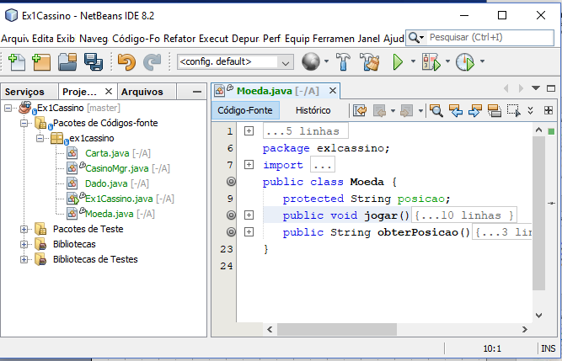
Projeto de Desenvolvimento de Sistemas Programa Exemplo - JAVA

Slide 5
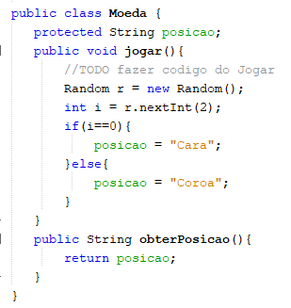
Projeto de Desenvolvimento de Sistemas Exemplo Prático JAVA – Diagrama de Classes
JAVA
UML

Slide 6
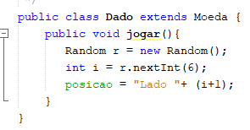
Projeto de Desenvolvimento de Sistemas Exemplo Prático JAVA – Diagrama de Classes
UML
JAVA

Slide 7
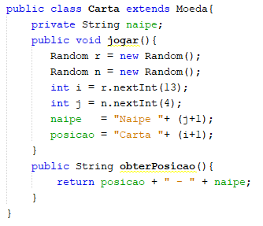
Projeto de Desenvolvimento de Sistemas Exemplo Prático JAVA – Diagrama de Classes
UML
JAVA

Slide 8
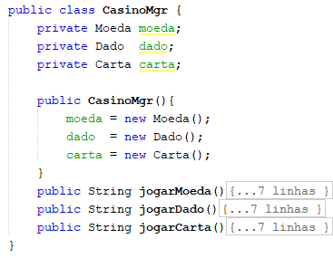
Projeto de Desenvolvimento de Sistemas Exemplo Prático JAVA – Diagrama de Classes
UML
JAVA

Slide 9
Projeto de Desenvolvimento de Sistemas Exemplo Prático JAVA – Diagrama de Classes
UML
JAVA

Slide 10
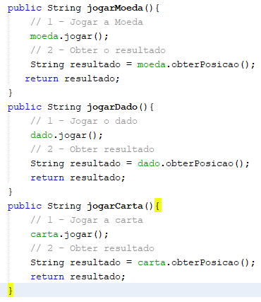
Projeto de Desenvolvimento de Sistemas Exemplo Prático JAVA – Diagrama de Classes
UML
JAVA

Slide 11
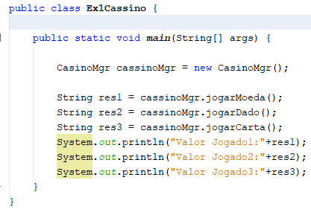
Projeto de Desenvolvimento de Sistemas Exemplo Prático JAVA – Diagrama de Componentes / Classes
UML
JAVA

Slide 12
Projeto de Desenvolvimento de Sistemas Exemplo Prático JAVA – Diagrama de Componentes
UML
JAVA

Slide 13
Projeto de Desenvolvimento de Sistemas Exemplo Prático JAVA – Diagrama de Sequencia
JAVA
UML

Slide 14
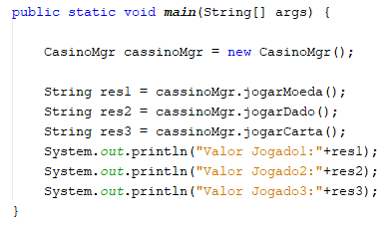
Projeto de Desenvolvimento de Sistemas Exemplo Prático JAVA – Diagrama de Sequencia
UML
JAVA

Slide 15
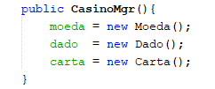
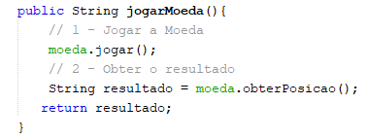
Projeto de Desenvolvimento de Sistemas Exemplo Prático JAVA – Diagrama de Sequencia
UML
JAVA

Slide 16
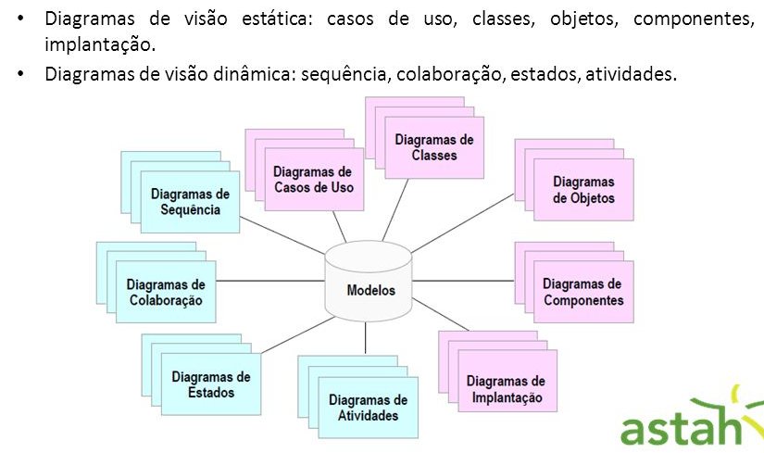
Projeto de Desenvolvimento de Sistemas Resumo de Diagramas

Slide 17
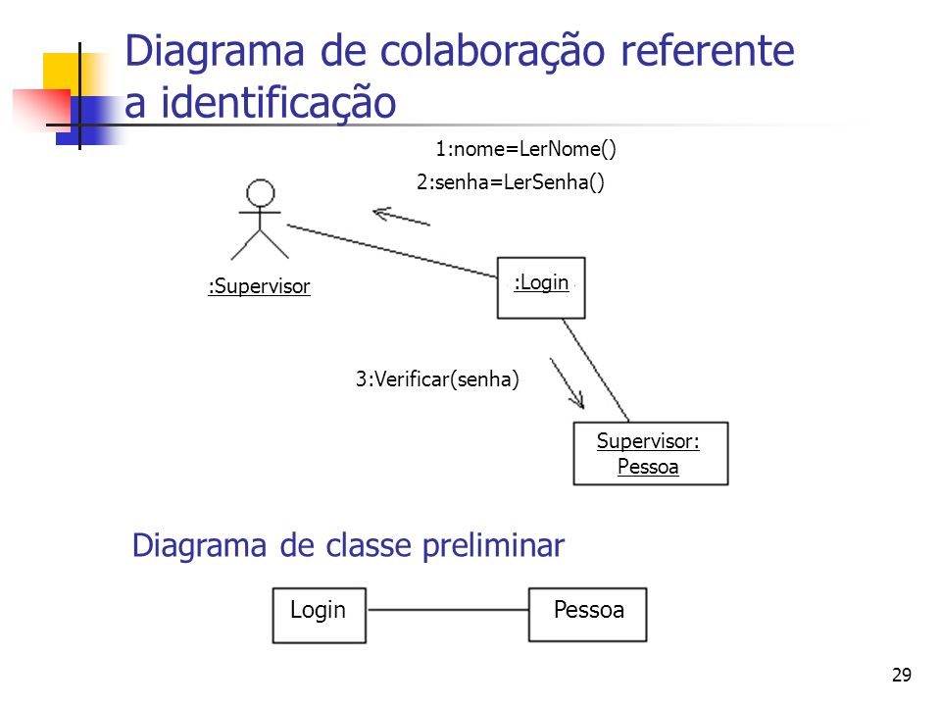
Projeto de Desenvolvimento de Sistemas Diagrama de Colaboração

Slide 18
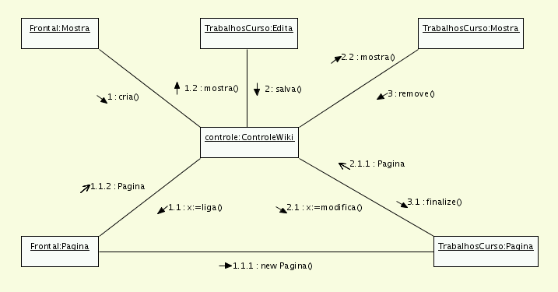
Projeto de Desenvolvimento de Sistemas Diagrama de Colaboração

Slide 19
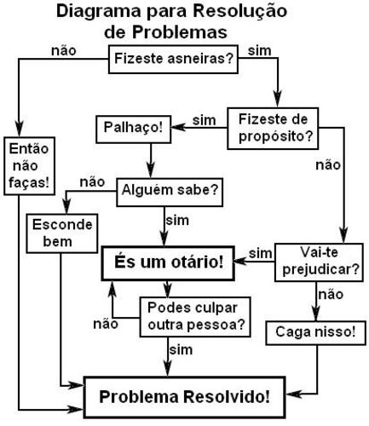
Projeto de Desenvolvimento de Sistemas Diagrama de Atividades (Fluxograma)

Slide 20
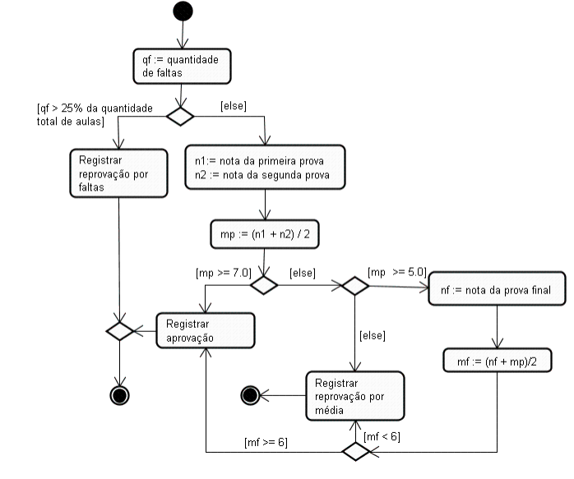
Projeto de Desenvolvimento de Sistemas Diagrama de Atividades (Fluxograma)

Slide 21
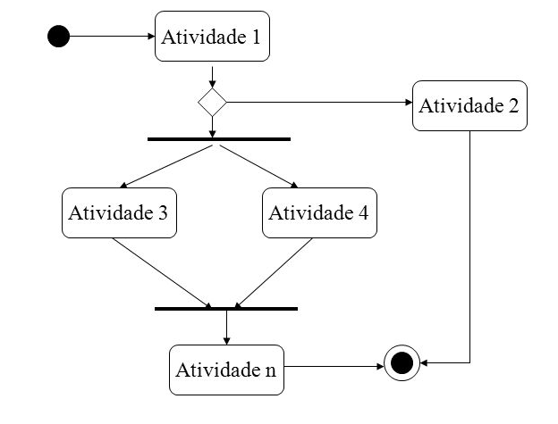
Projeto de Desenvolvimento de Sistemas Diagrama de Atividades (Fluxograma)

Slide 22
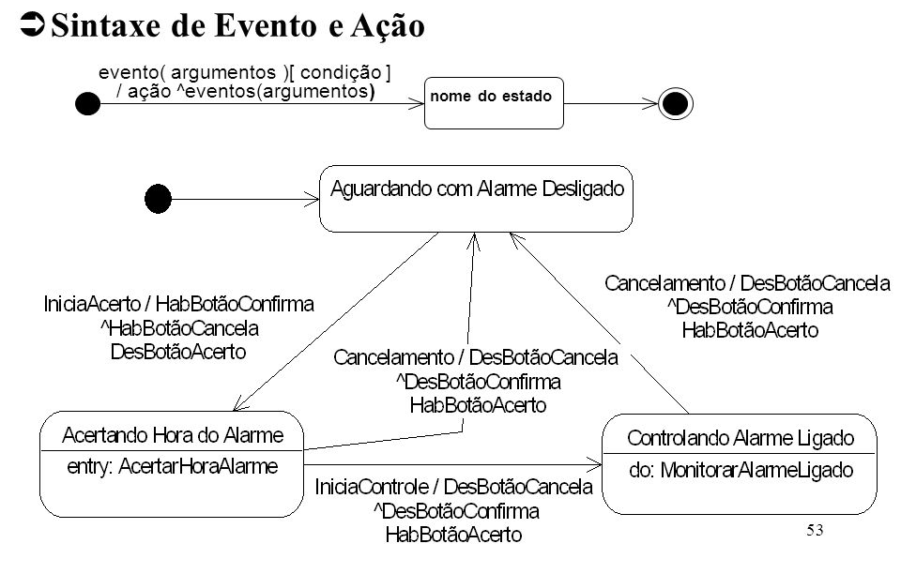
Projeto de Desenvolvimento de Sistemas Diagrama de Estados

Slide 23
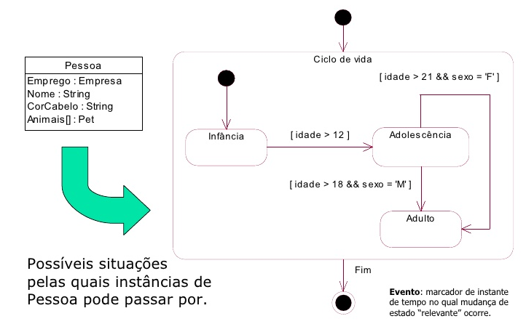
Projeto de Desenvolvimento de Sistemas Diagrama de Estados

Slide 24
Projeto de Desenvolvimento de Sistemas Diagrama de Estados

Slide 25
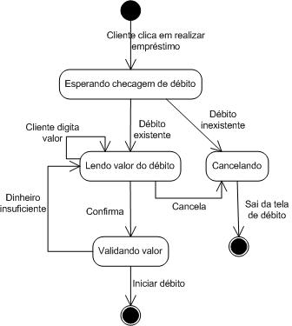
Projeto de Desenvolvimento de Sistemas Diagrama de Estados

